Slide 1
Муниципальное бюджетное дошкольное образовательное учреждение «Искровский детский сад» муниципального образования – Рязанский муниципальный район Рязанской области.
Презентация для детей старшего дошкольного возраста по формированию основ финансовой грамотности.
Тема: «История возникновения денег».
Выполнила: Капранова Е.С. – воспитатель
Липатова Л.П. – воспитатель
П. Искра
2020г.

Slide 2
История возникновения денег

Slide 3
Цель. Расширить знания детей о деньгах, познакомить с историей возникновения денег.
Задачи. Познакомить с понятием «деньги» и историей их возникновения.
Проследить эволюцию денежных знаков.
Воспитывать интерес к истории человечества.

Slide 4
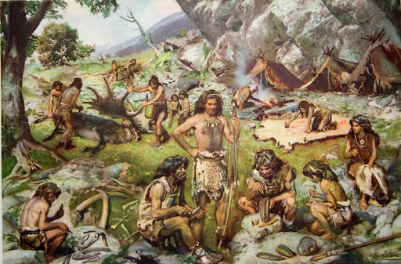
Первобытный человек занимался охотой, рыбалкой, строил жилища, мастерил орудия труда.

Slide 5
Орудия труда.

Slide 6
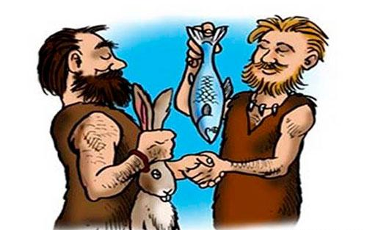
Бартер – обмен одной вещи на другую.

Slide 7
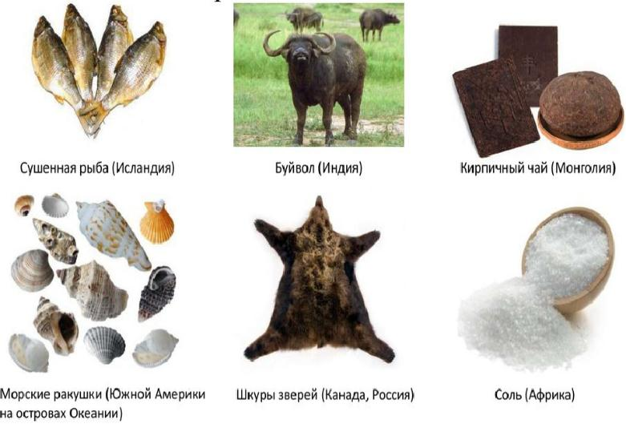
Первые деньги на земле. Товарные деньги.

Slide 8
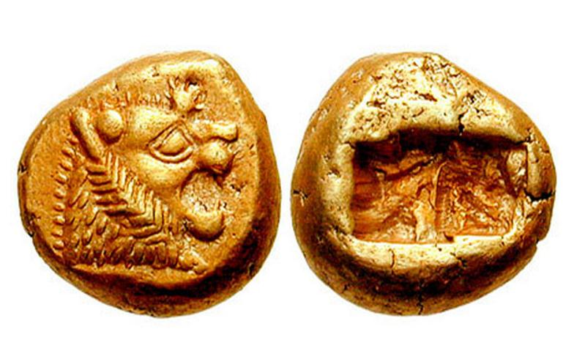
Первые монеты.

Slide 9
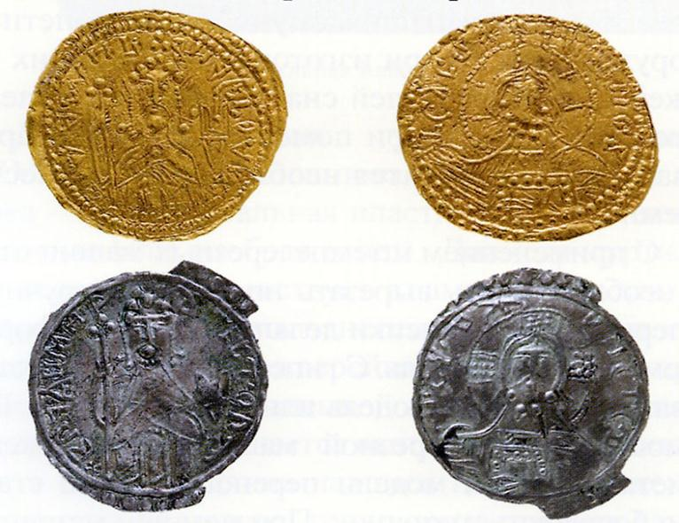
Первые монеты России: Златник и Сребренник.

Slide 10
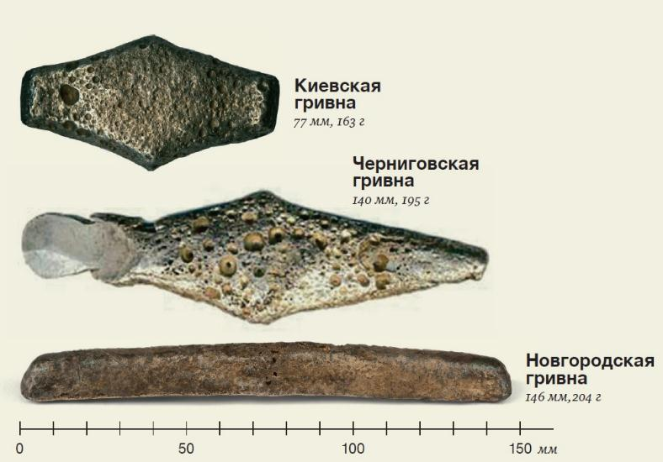
Безмонетный период.

Slide 11
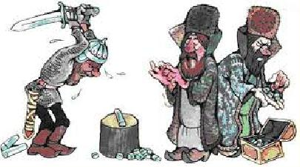
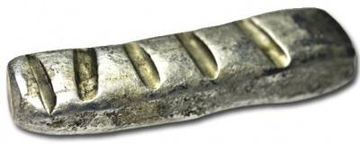
Слово «рубль» произошло от выражения «рубить гривну».

Slide 12
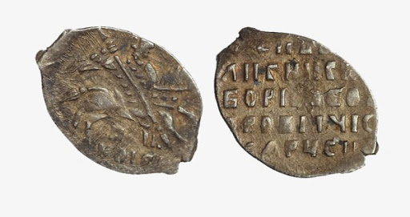
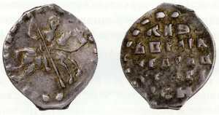
Название монеты «копейка» произошло от изображённого на ней копья. Другое название копейки – чешуйка.

Slide 13
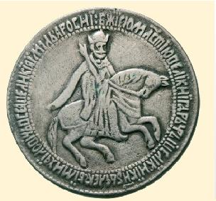
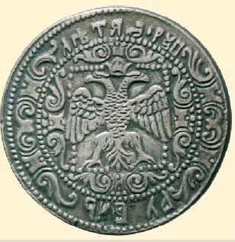
Первая монета с надписью «рубль» называлась ефимка.

Slide 14
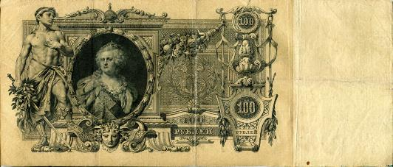
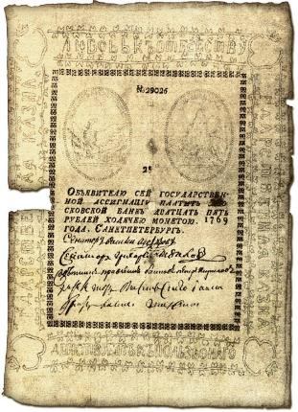
Первые бумажные деньги (ассигнации).

Slide 15
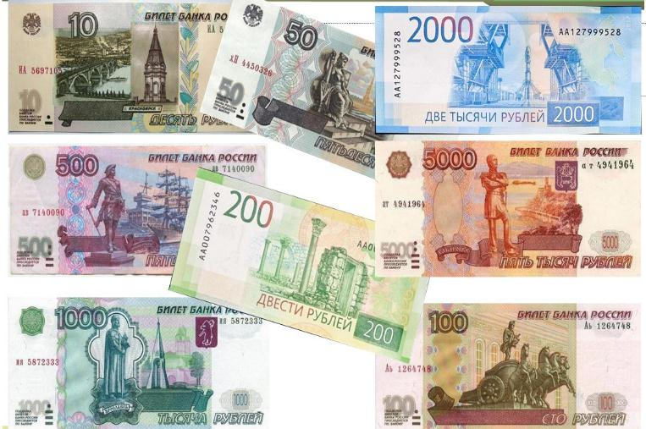
Современные деньги.

